Slide 1
Little Endian 2.0 Sprint 2 review
Floris Boers, Luc Enderman, timo Lamberts, Gjalt van der Meer,
Jayden van Oorschot, Silvester Rademakers, Ilias Takassa
07-06-2024
Notes:
Luc

Slide 2
Inhoudsopgave
Sprint 2 overview
Aan welke epic hebben we gewerkt
Waar liepen we tegenaan
Planning sprint 3
Eventueel nieuwe epics
Requirements
Conclusie
vragen
Notes:
Luc

Slide 3
Sprint 2 overview
Epics:
#76 As a user, I want the robot to be easy to assemble, so it can easily be assembled by prospect students. (Assembly)
#121 As a user, I want to be able to program the robot using code blocks on a web app so I can easily program it myself. (Code blocks)
#168 As a user, i want to connect to the robot so that i can communicate with the robot via the web app. (Communication)
#57 As a user, I want to be able to move the robot with direction buttons on the web app, so I can move the robot without programming. (Buttons)
Notes:
Gjalt

Slide 4
Epic: assembly
As a user, I want the robot to be easy to assemble, so it can easily be assembled by prospect students
Progress:
De servos makkelijk te installeren
Protoboards gemaakt
Design steving
Loopt goed en ziet er natuurlijk uit
To do:
Ruimte voor uitbreiding
Kabels nog niet ingekort
Notes:
Silvester

Slide 5
Epic: code blocks
As a user, I want to be able to program the robot using code blocks on a web app so I can easily program it myself
Progress:
Code blocks zijn volledig functioneel
Code blocks wordt vertaald naar auto-generated code
Code can be sent
To-do:
Alle code blocks moeten berichten sturen
Current code block features:
Move forward
Turn left/right
Print
Wait
Animate
Notes:
Floris

Slide 6
Epic: communication
As a user, I want to connect to the robot so that i can communicate with the robot via the webapp
Progress:
De robot kan verbinden met de webapp
De front-end kan post requests versturen naar de API
De API kan de post requests verwerken en via websocket versturen naar de robot
To do:
Implementeren van sessies
Commands moeten naar één specifieke robot verstuurd worden
Notes:
ilias

Slide 7
Epic: buttons
As a user, I want to be able to move the robot with direction buttons on the web app, so I can move the robot without programming
Progress:
Functionele knoppen voor de front end
Berichten worden gestuurd van de website naar robot
To-Do:
Knoppen voor animaties
Beter uxd
Notes:
Timo

Slide 8
Waar liepen we tegenaan?
Sommige user stories duurde langer dan gedacht.
Laten lopen van robot Dog viel tegen.
Minder consistent met stand-ups
Merge conflicts
Notes:
Gjalt

Slide 9
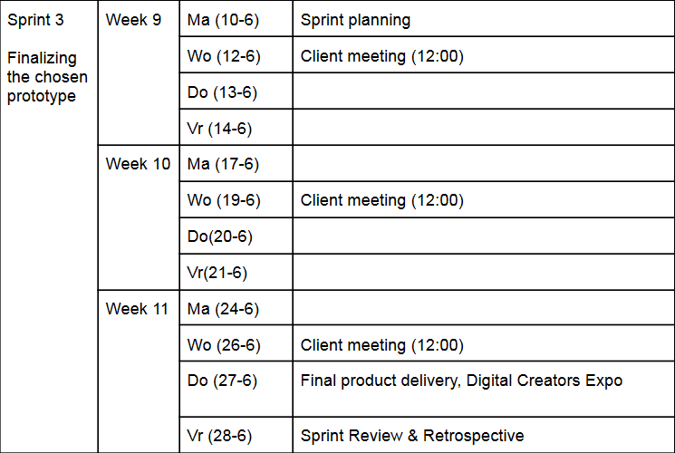

Planning sprint 3
1 week meer dan verwacht
Nieuwe rollen: Product owner: Timo Scrum master: Silvester Git master: Jayden
Notes:
Jayden

Slide 10
Requirements
Toevoegen:
Stap voor stap handleiding, om makkelijk in elkaar te kunnen zetten
De robot moet er meer levend uitzien, dmv een gezicht.
Verwijderen:
#4 The price per robot must be as low as possible (maximum €20)
#14 The robots are selected on the webapp by scanning the QR codes printed on them
#17 The robot can be controlled with a virtual joystick on the webapp
Notes:
Jayden

Slide 11
Conclusie
Scrum ging goed deze sprint (soms nog wel lastig in te schatten hoeveel user stories haalbaar zijn)
Goeie voortgang op prototype geboekt
Demo!
Notes:
Gjalt

Slide 12
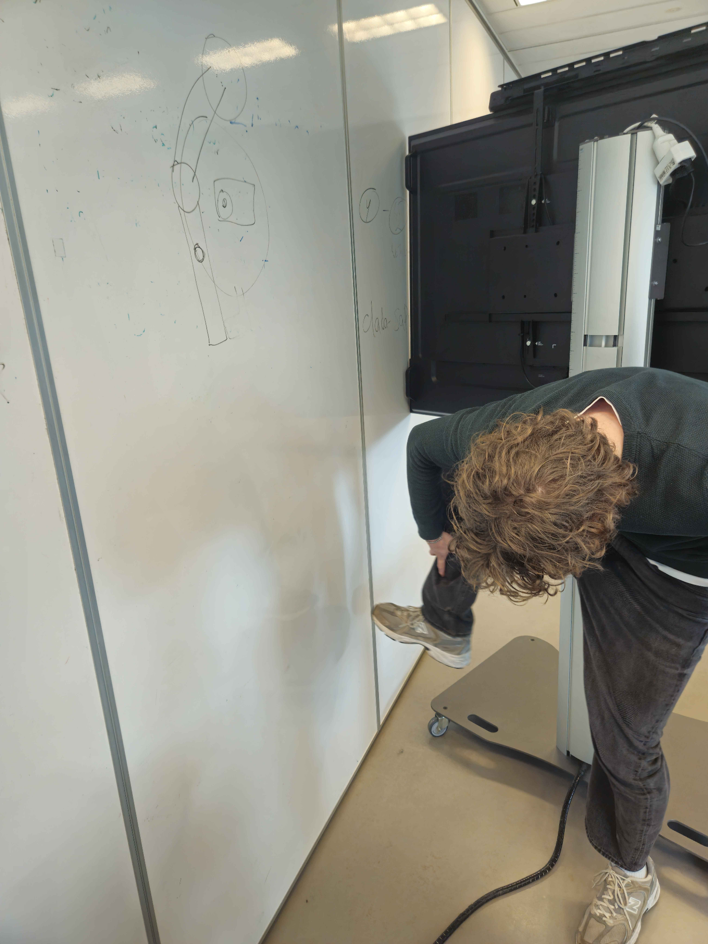
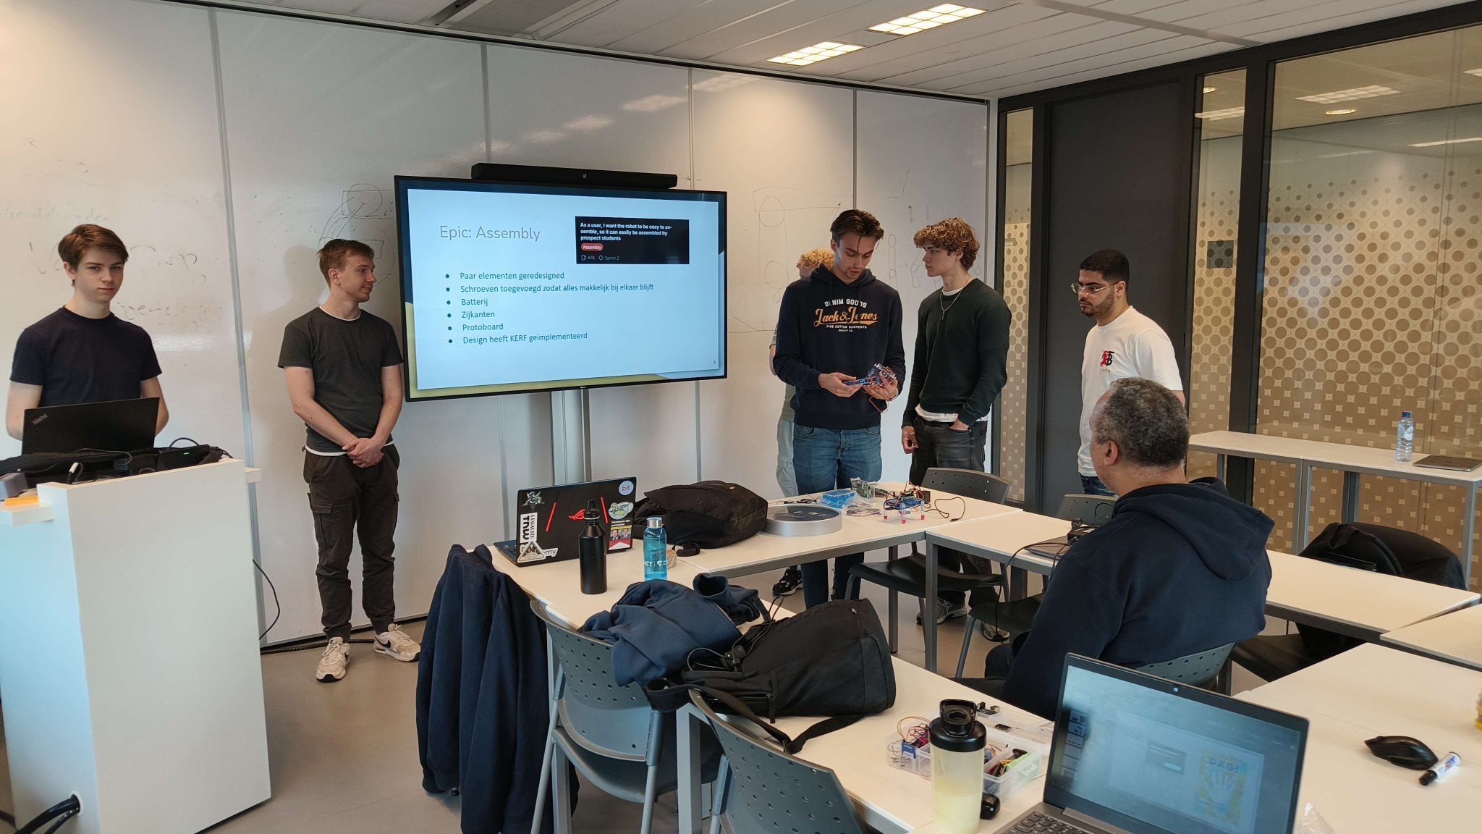
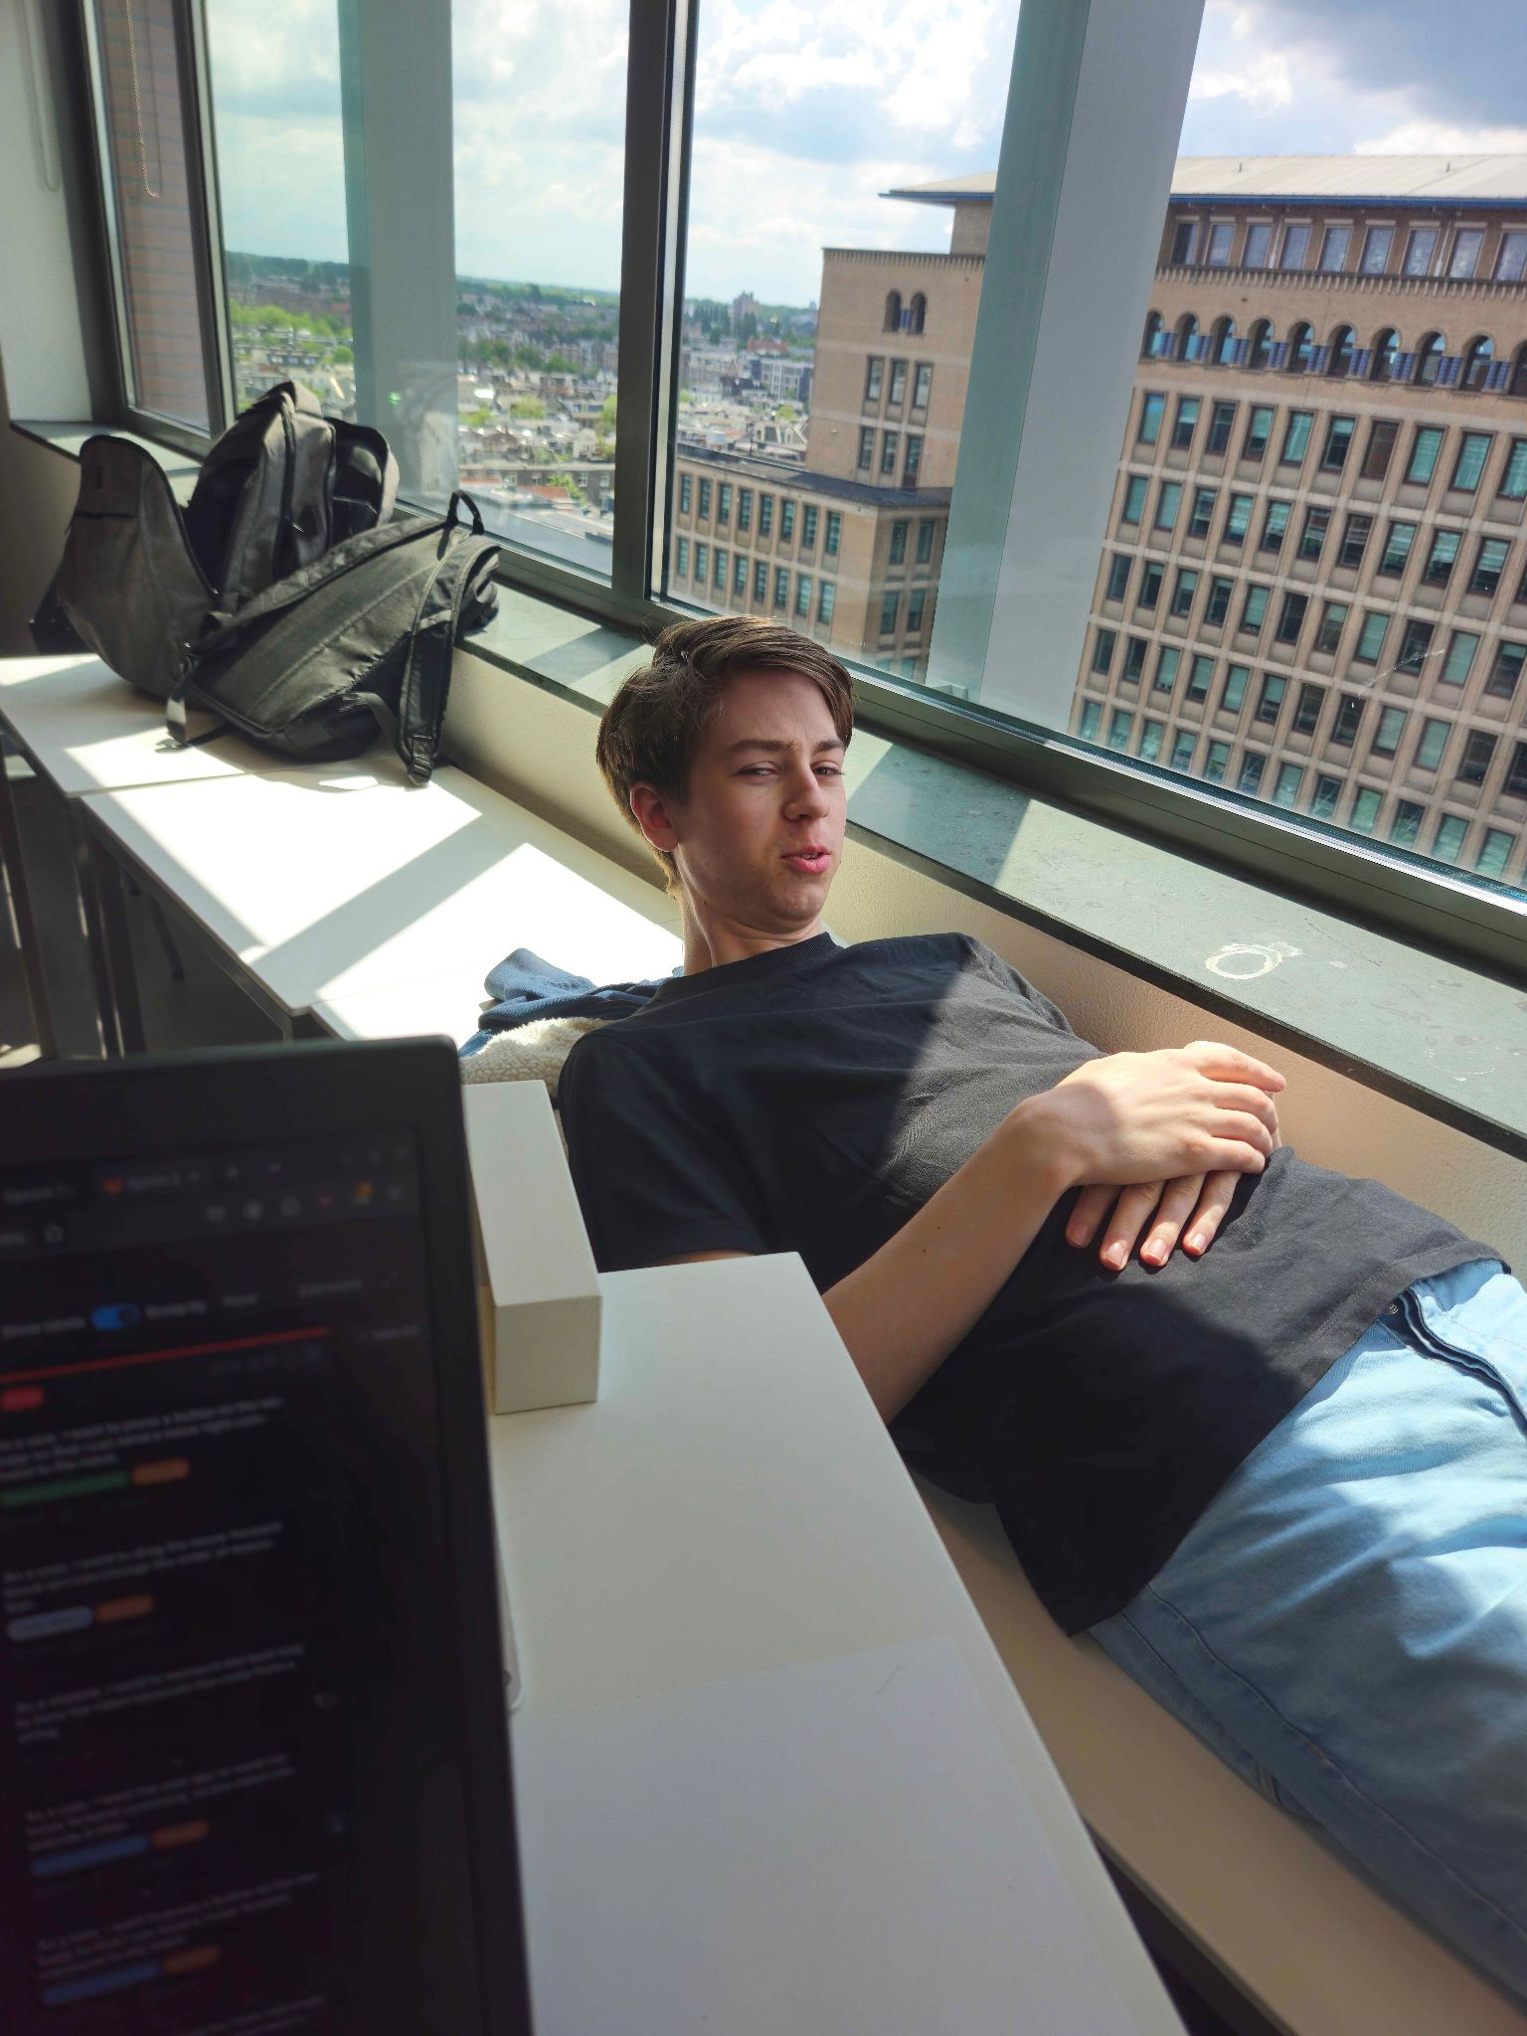
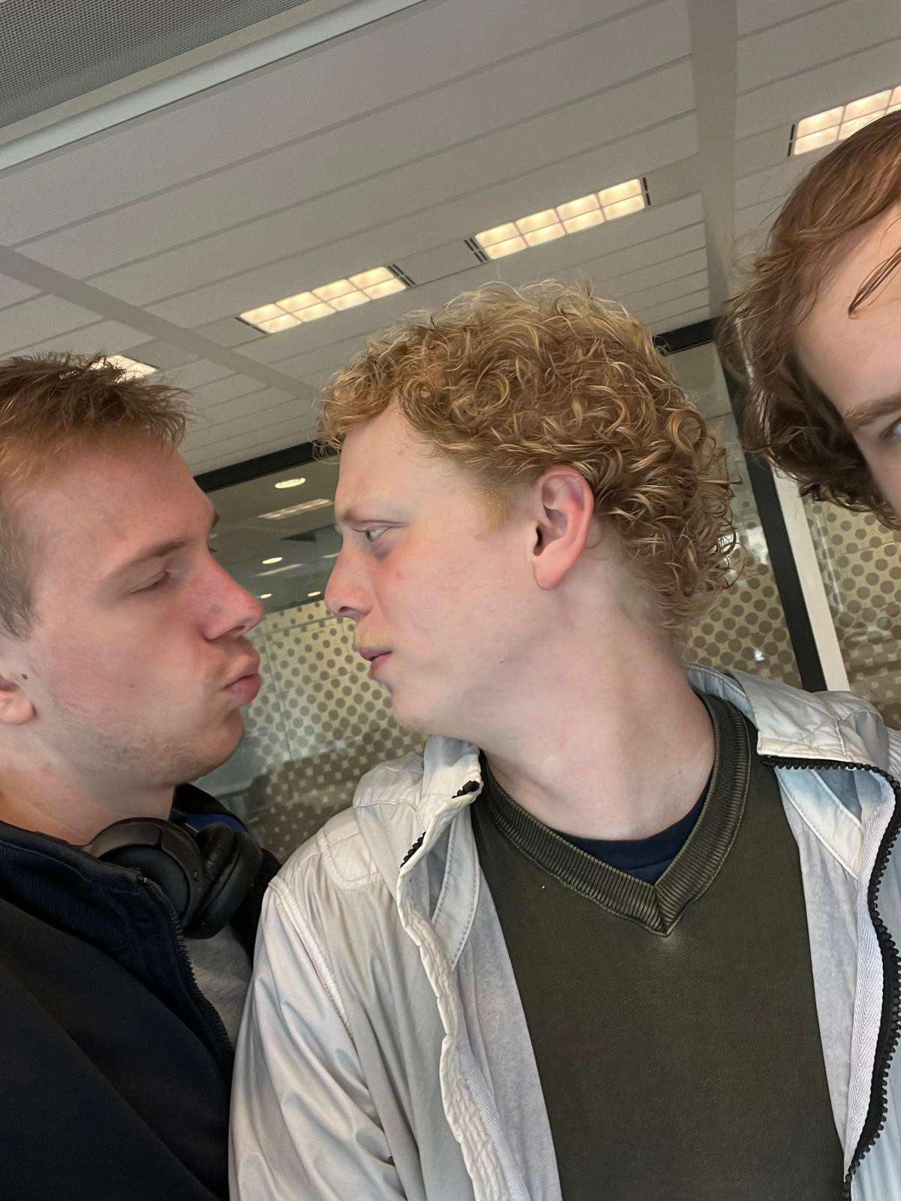
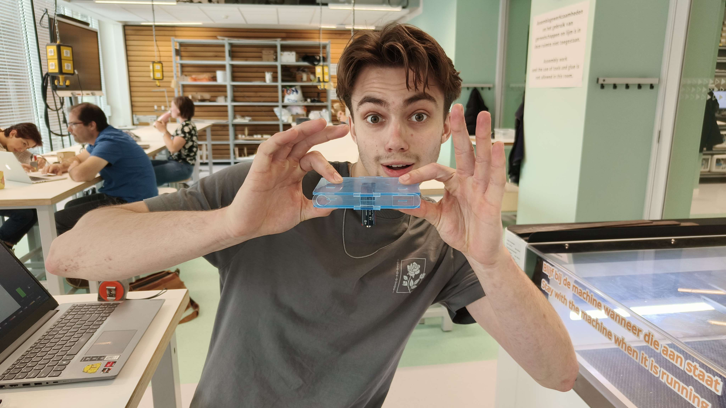

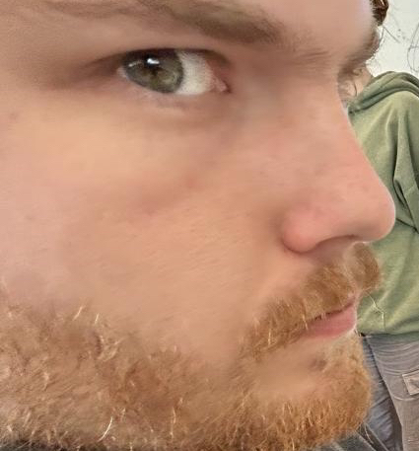
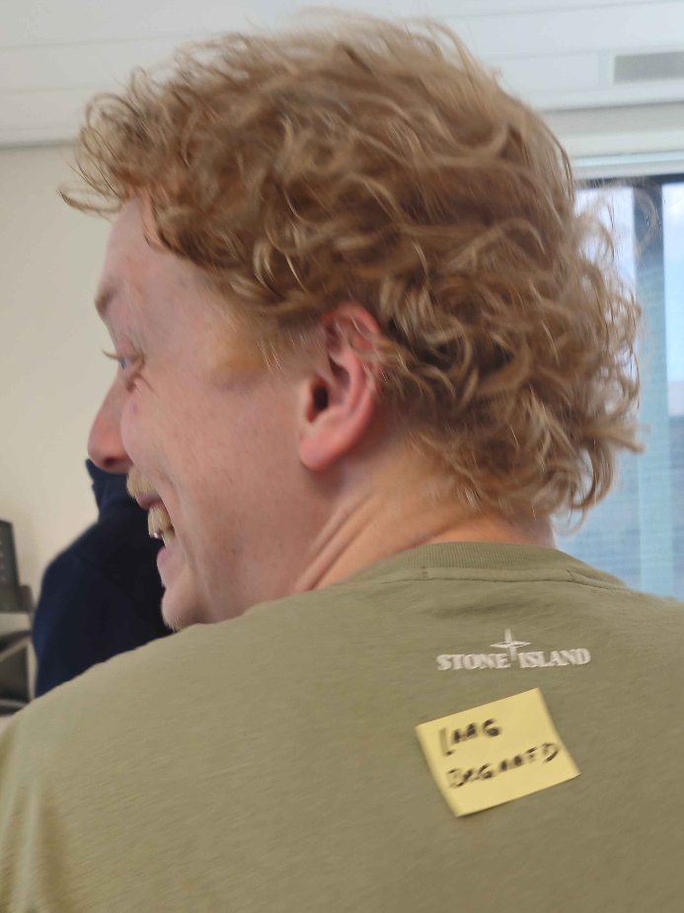

Bedankt voor het luisteren

Slide 13
Vragen?

